Slide 1
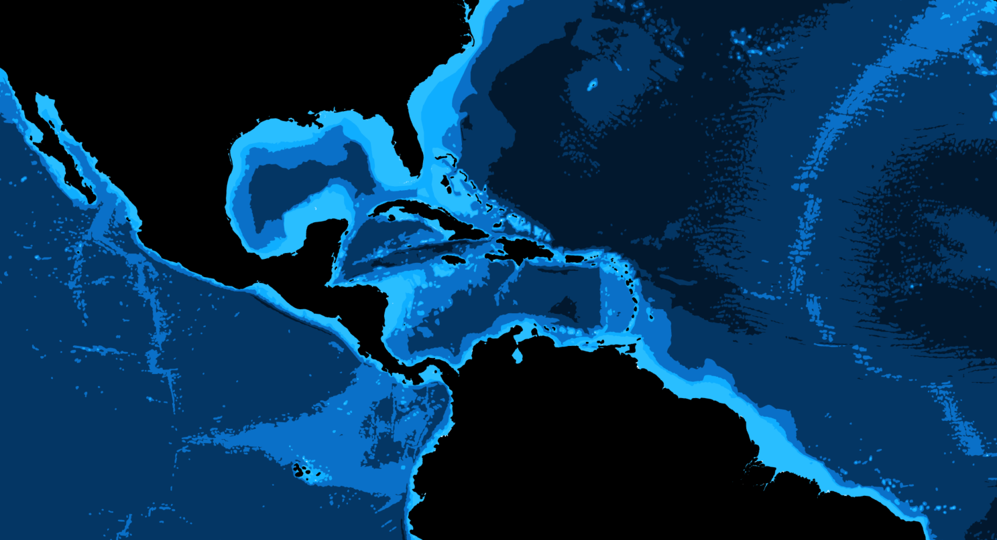
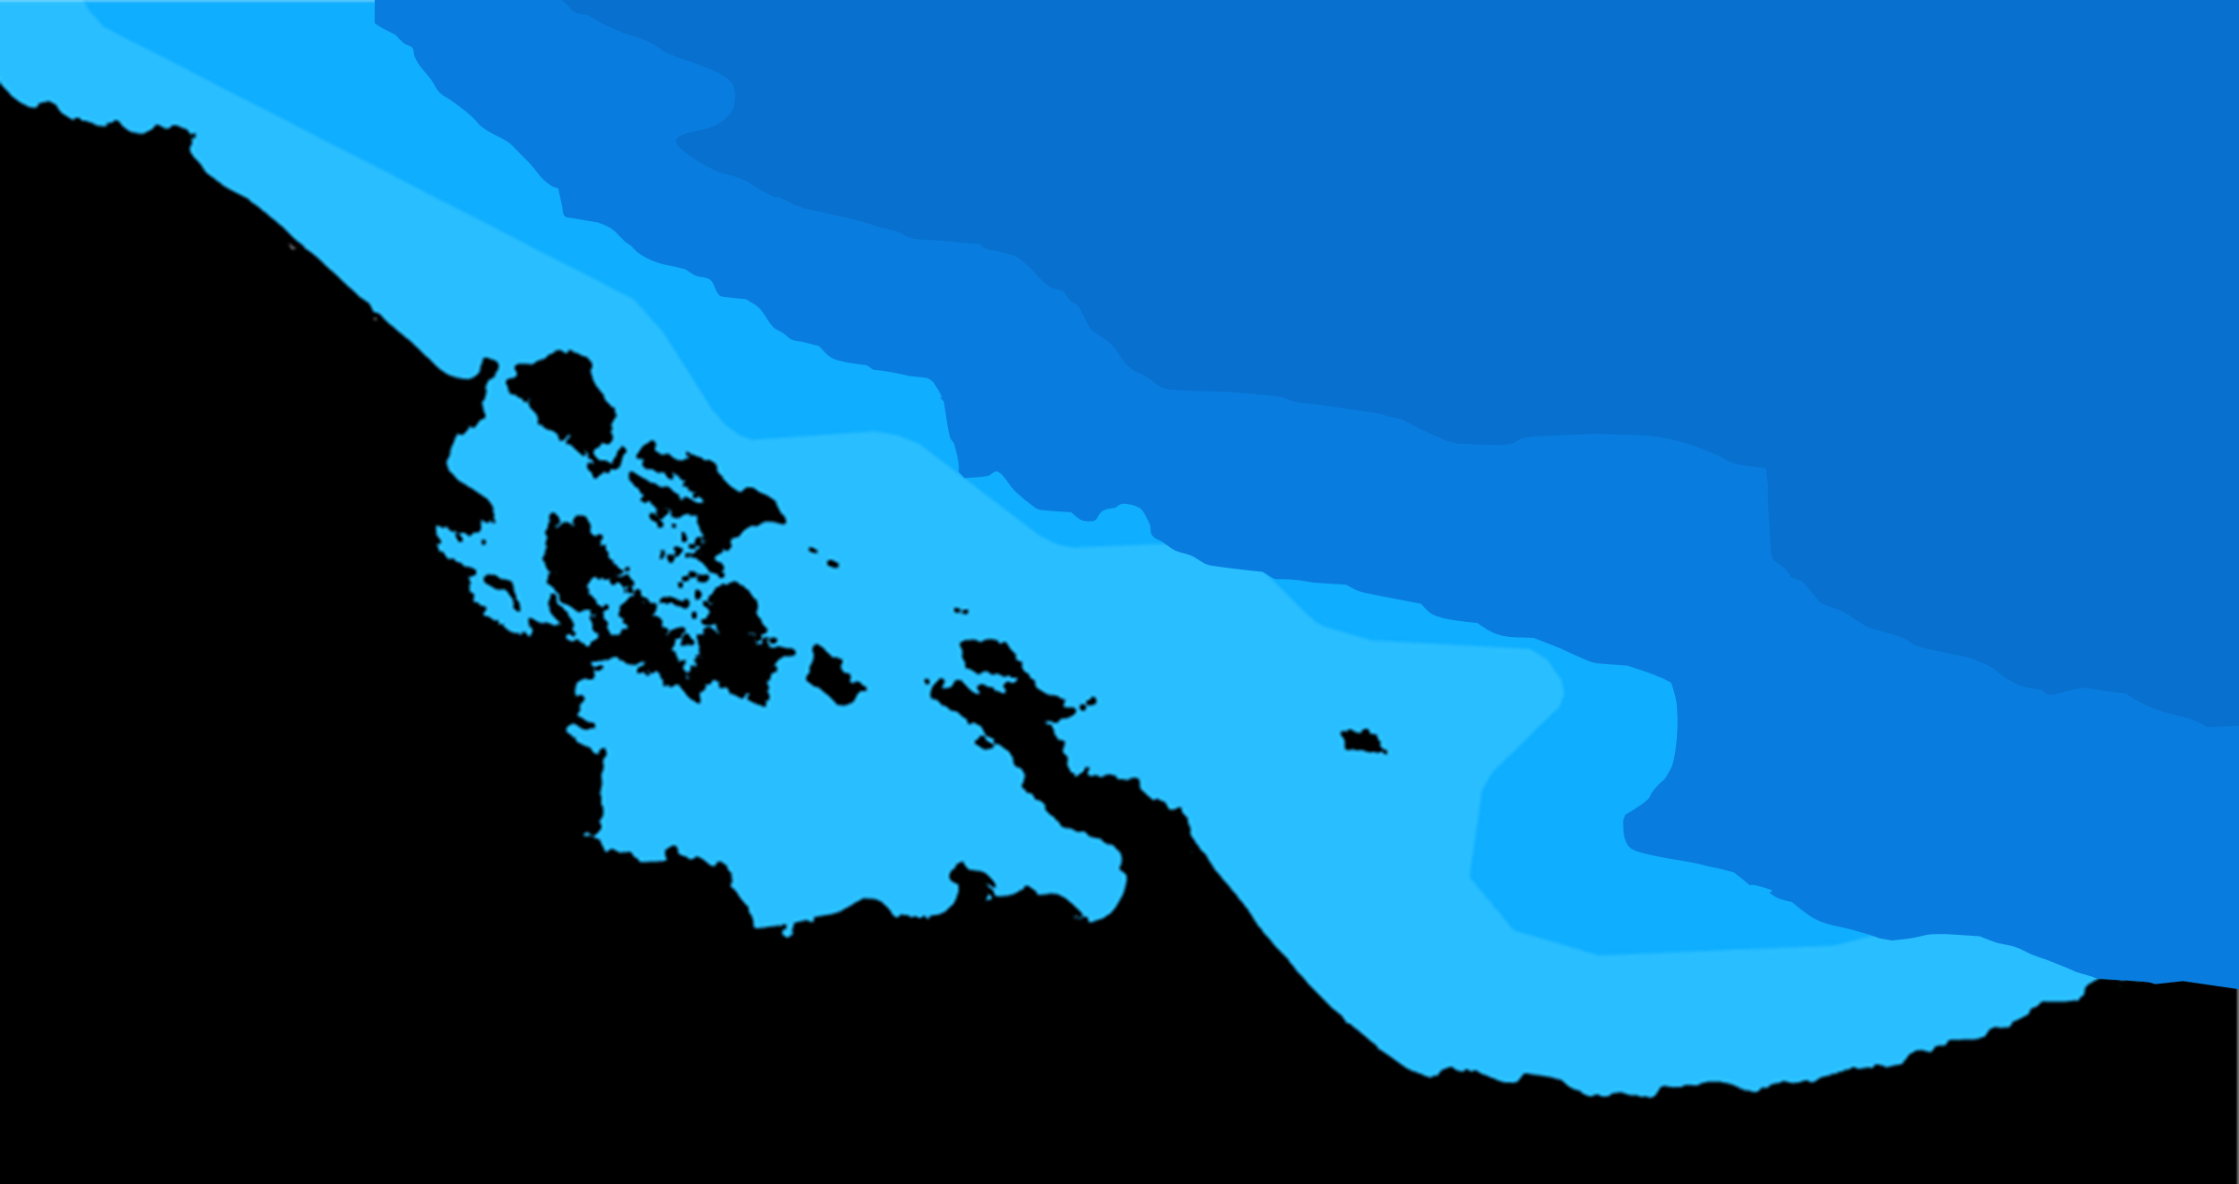
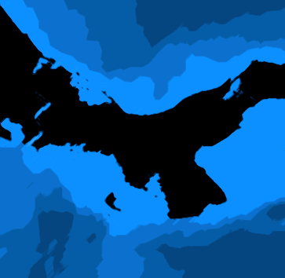

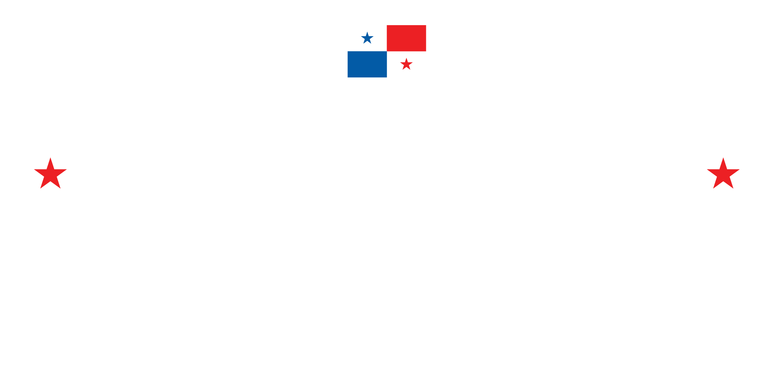





PLANIFICACIÓN ESPACIAL MARINA
Análisis de la información existente, carencias y requerimientos de datos
Isla
Colon
Almirante
Bastimentos
Archipiélago de Bocas del Toro
Kusapín
Laguna de Chiriquí
Dr. Nancy Montes
PANAMA
Chiriquí Grande

Slide 2
Agenda
BIENVENIDA Y RESUMEN DEL TALLER
RESUMEN DEL PROYECTO BE CLME+
BRECHA DE DATOS Y EVALUACIONES DE NECESIDADES PARA INFORMAR A PEM EN BOCAS DEL TORO
Información existente
Vacíos de información
Necesidades información
Capacitación y recursos
RECOMENDACIONES
1
2
3
4
Isla
Colon
Almirante
Bastimentos
Kusapín
Laguna de Chiriquí
Chiriquí Grande

Slide 3
1
2
3
4
BE-CLME+ Project: Promoting National Blue Economy Priorities Through Marine Spatial Planning in the Caribbean Large Marine Ecosystem Plus (GEF Project ID 10211)
Iniciativa regional (Barbados, Belice, Guyana, Jamaica, Santa Lucía y Panamá)
MAR
CARIBE
Desarrollo de la ECONOMIA AZUL en la región
Planificación Espacial Marina (MSP)
Áreas Marinas Protegidas (AMP)
Enfoque Ecosistémico de la Pesca (EAF) y el
Desarrollo de pesquerías sostenibles climáticamente inteligentes
Cadenas de valor y
Gestión del conocimiento
Agencia ejecutora: El Mecanismo Regional de Pesca del Caribe (CRFM)
Organismos ejecutores Fondo para el Medio Ambiente Mundial (FMAM): Banco de Desarrollo de América Latina y el Caribe (CAF) y la Organización de las Naciones Unidas para la Alimentación y la Agricultura (FAO).

Slide 4

Objetivos de la Consultoría
El objetivo de esta consultoría es evaluar la DISPONIBILIDAD de datos, los VACÍOS de datos y las NECESIDADES de información para informar a la PEM en Panamá.
Alcance del Trabajo
Condiciones
para acceder a los datos, incluyendo una evaluación de las barreras al
acceso
Requisitos de capacidad para la análisis e interpretación de información para la PEM.
Evaluar las necesidades de datos espaciales y temporales relevantes
Tipos y fuentes de datos que se utilizan para informar a la PEM
Recomendar fuentes de datos, costos de adquisición

Slide 5
Metodología
1
2
3
4
Búsqueda de información en línea
Entrevistas
Google Scholar (893 resultados)
“Bocas del Toro” “GIS” “Panamá”
“PEM” ”Mapeo participativo”
Siguiendo información de documentos encontrados
Sugerencias de las personas entrevistadas
Atlas y plataformas espaciales en línea
El objetivo fue recopilar información sobre:
Conocimiento/percepción de los entrevistados sobre la información espacial en el área
Encontrar documentos relevantes,
Comprender el nivel de experiencia en SIG y análisis espacial, así como otras áreas técnicas relevantes para el proceso de PEM
Obtener sugerencias y priorización de las necesidades de información para informar a la PEM en Bocas del Toro.
La lista de actores invitados a participar en estas reuniones fue desarrollada en coordinación con la Dirección de Costas y Mares de MiAmbiente y ARAP.

Slide 6
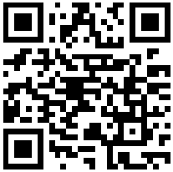
Resultados
1
2
3
4
Información disponible:
Experiencias con PEM en Panamá
Atlas y portales
Información de proyectos específicos
Actividad 1:
¿CONOCE ALGUNA OTRA INFORMACION ESPACIAL PARA LA PEM DE BOCAS DEL TORO?
Instrucciones: Por favor use esta forma para decirnos de otra información espacial (por ejemplo, mapas, coordenadas GPS, shapefile, etc.) que usted conoce pero que talvez no se ha incluido en este reporte.
https://encr.pw/BxIiJ

Slide 7
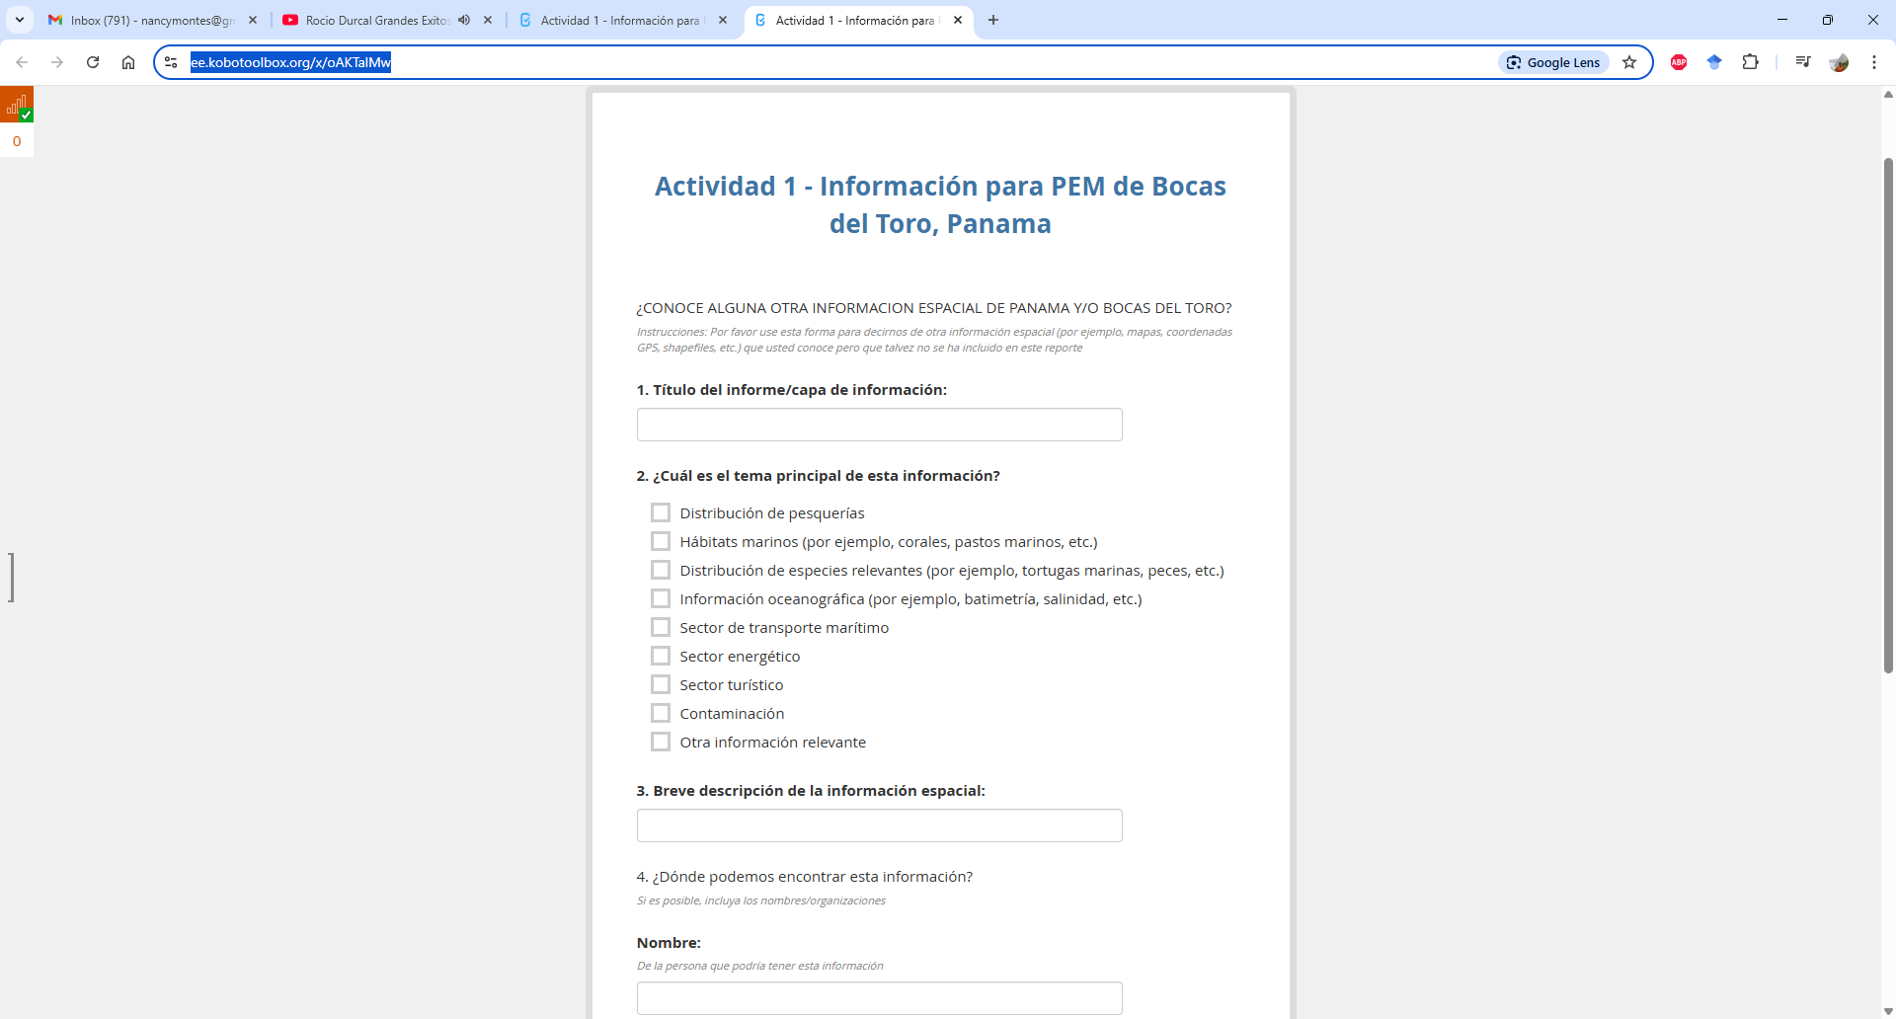
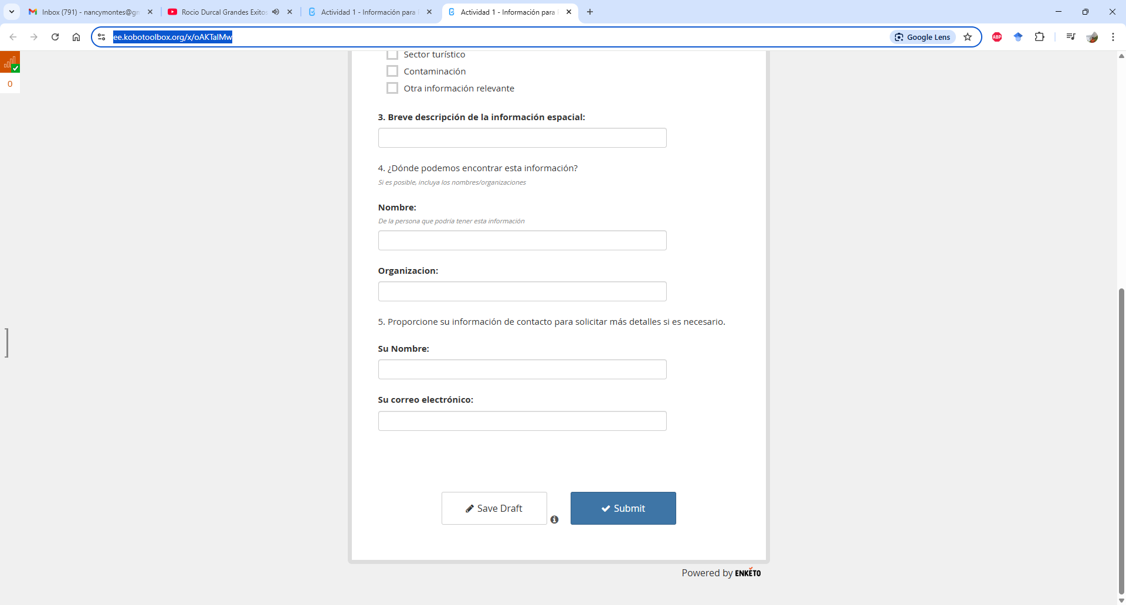

La fecha limite para enviar sugerencias es 7 de mayo 2025
1
2
3
4
https://encr.pw/BxIiJ

Slide 8
La fecha limite para enviar sugerencias es 7 de mayo 2025
1
2
3
4
https://encr.pw/BxIiJ

Slide 9
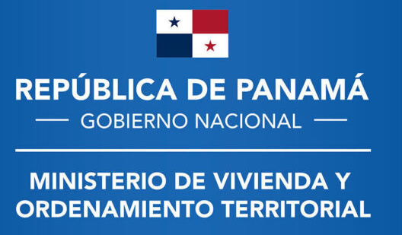

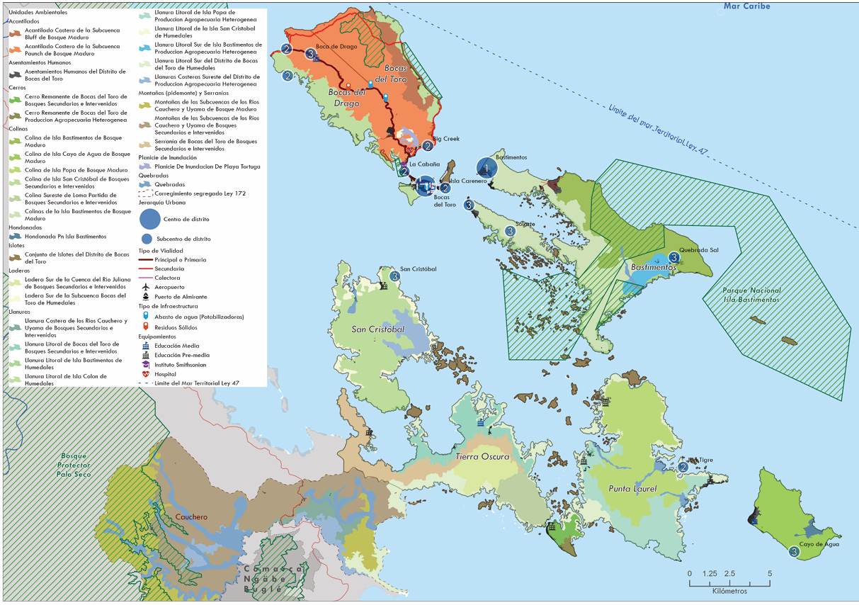
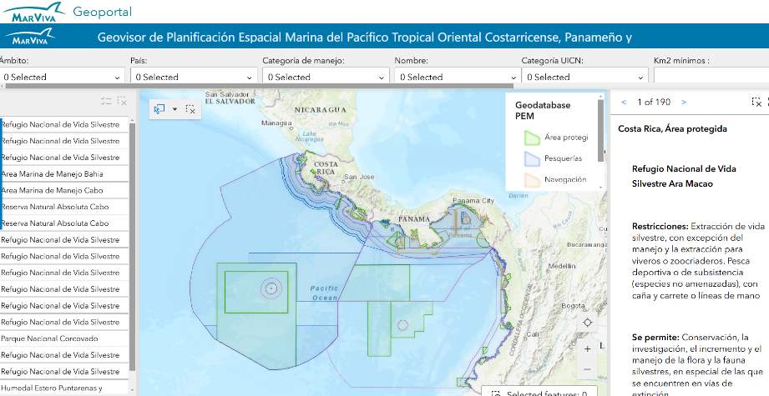
Resultados
Información disponible:
Experiencias con PEM:
Océano Pacífico
Golfo de Chiriquí
Geovisor PEM
Plan local de ordenamiento para el distrito de Bocas del Toro

Slide 10

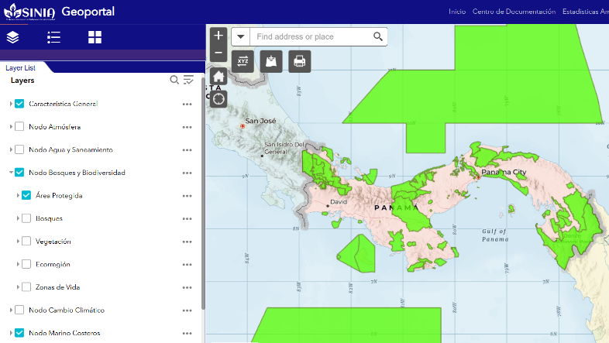
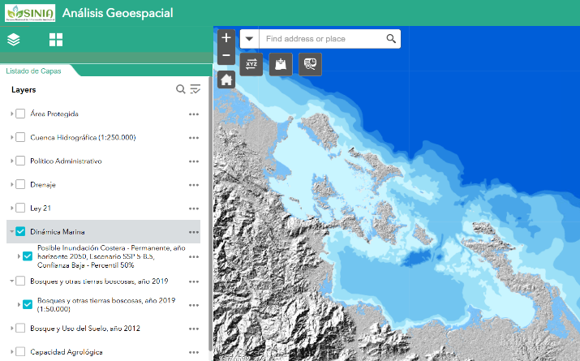
Resultados
Información disponible:
Atlas y Portales

Slide 11
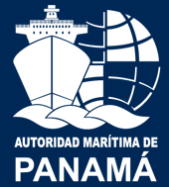
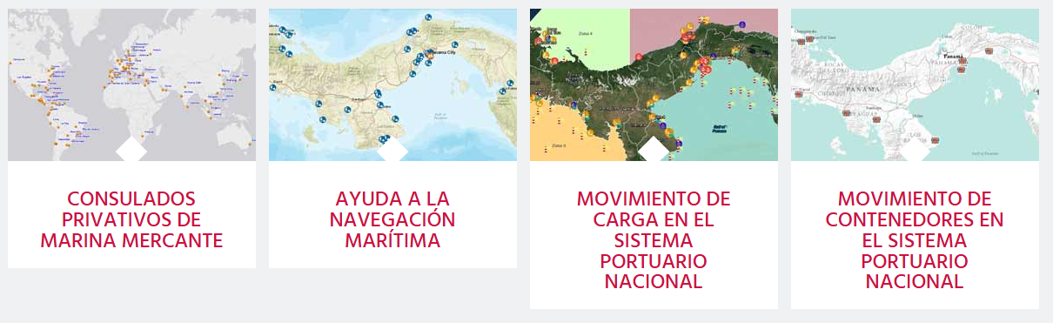
Resultados
Información disponible:
Atlas y Portales
Geoportal Marítimo

Slide 12
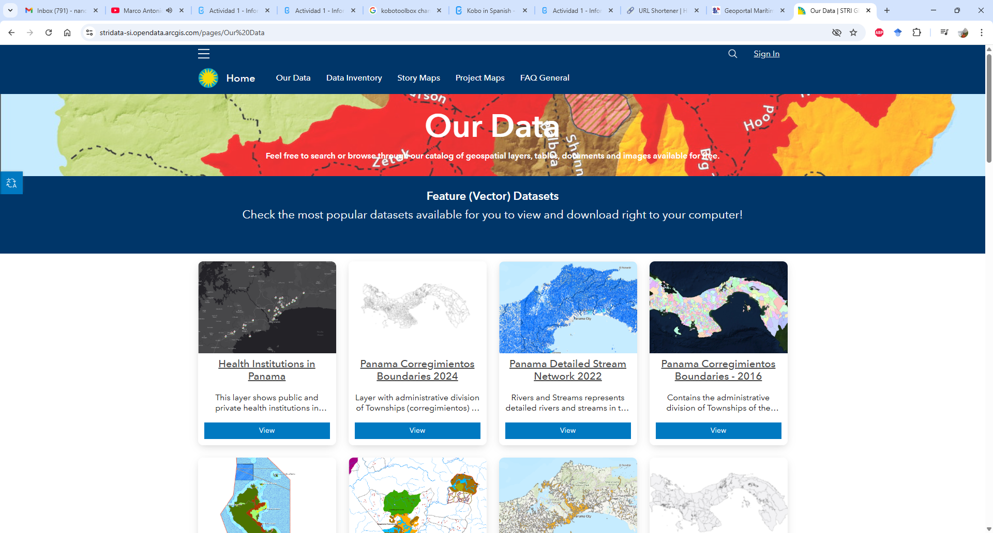
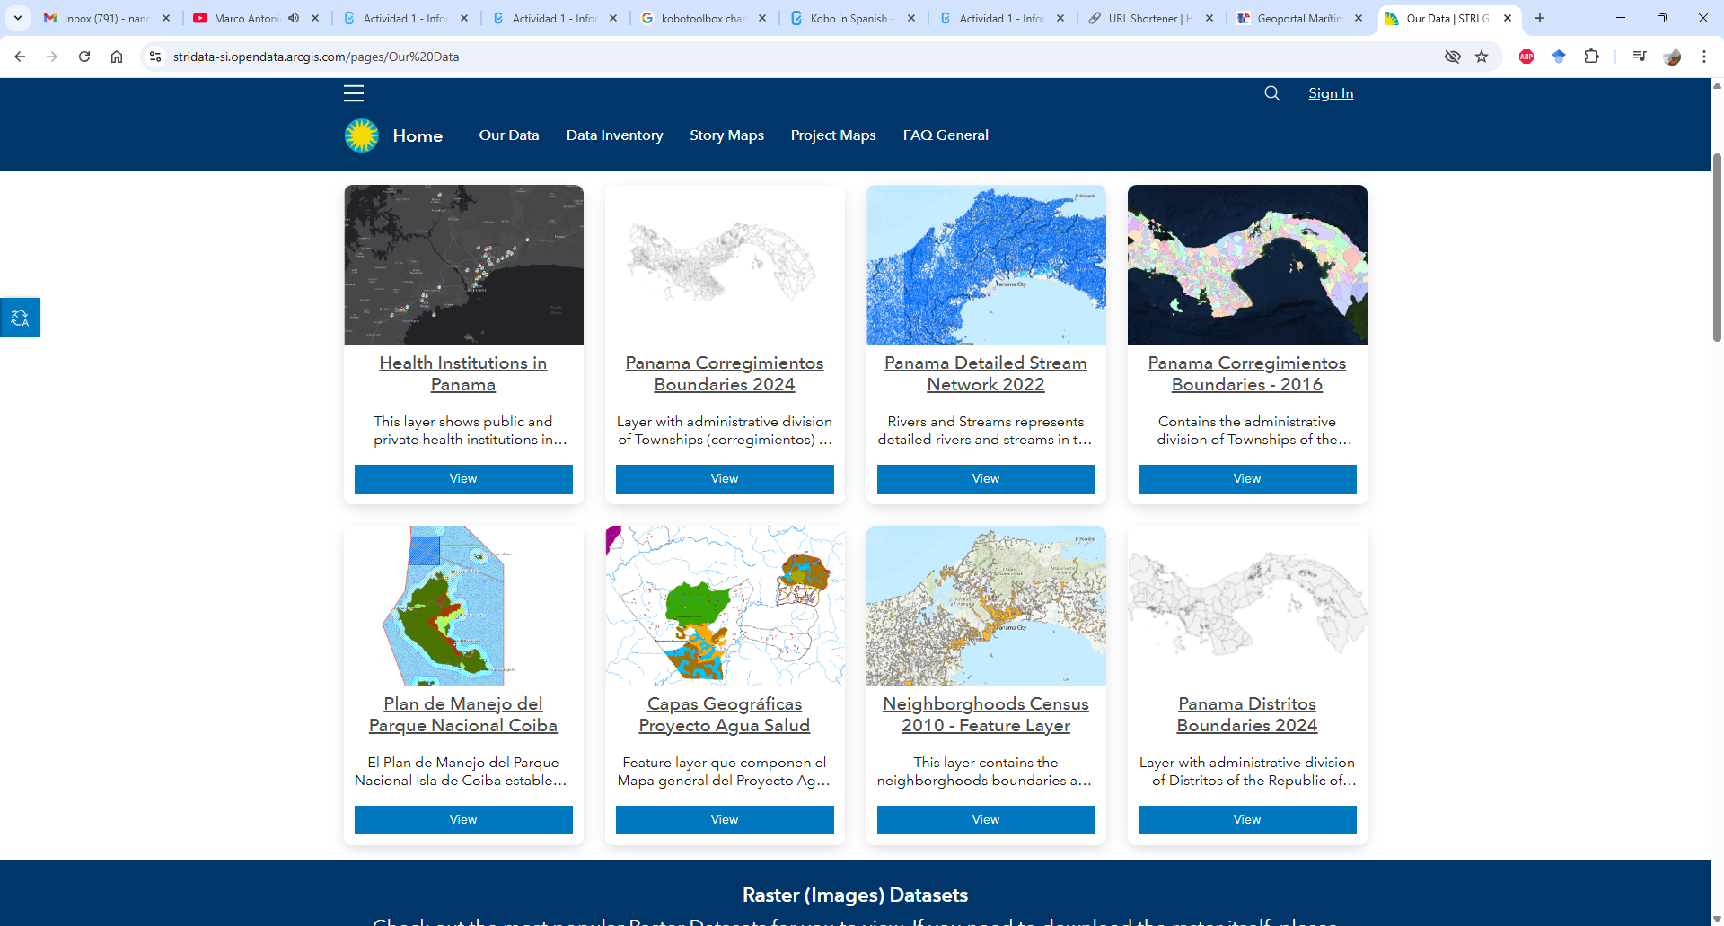
Resultados
Información disponible:
Atlas y Portales
Smithsonian Tropical Research Institute
STRI GIS Data Portal

Slide 13
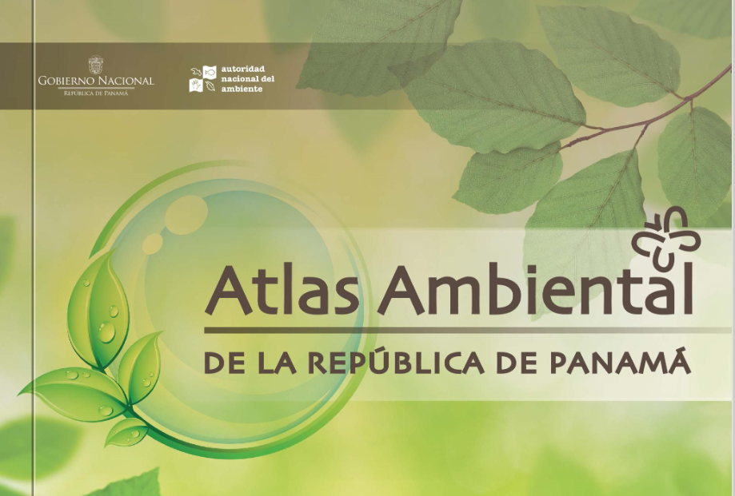
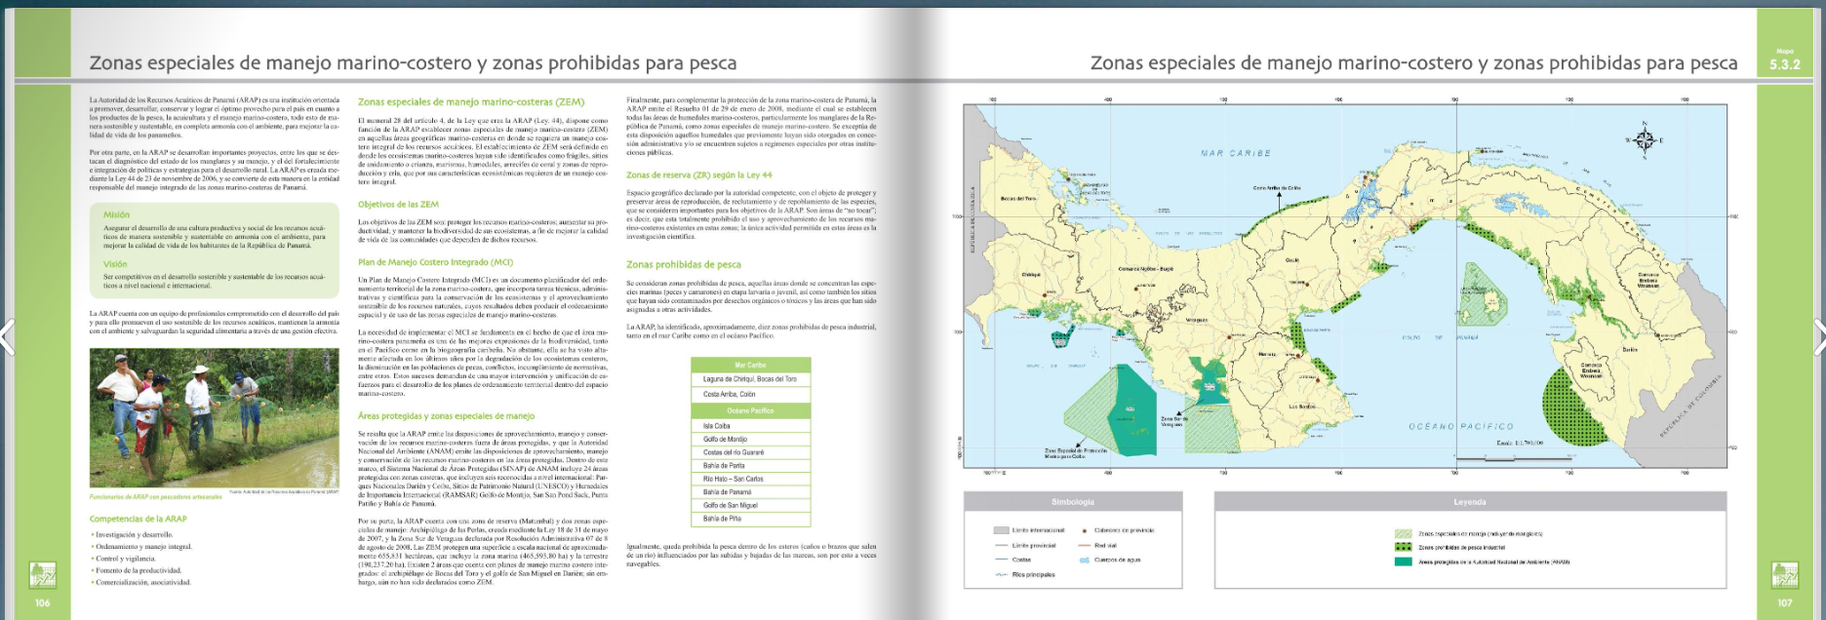
Resultados
Información disponible:
Atlas y Portales
Atlas Ambiental República de Panamá (2010)

Slide 14
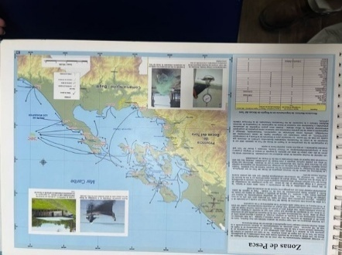
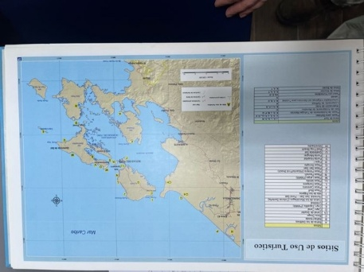
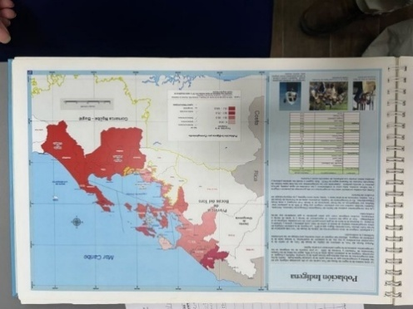
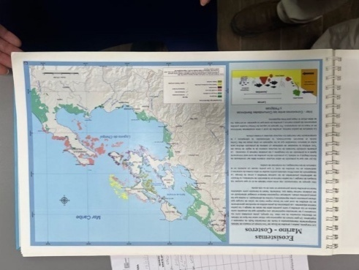
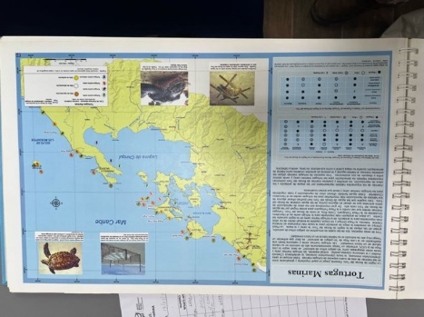
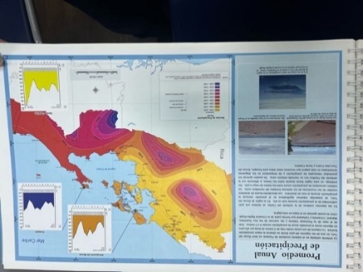
Resultados
Información disponible:
Atlas y Portales
Atlas de los Recursos Marino-Costeros de Bocas del Toro (2008)
Zonas de pesca Sitios de uso turístico Población indígena
Ecosistemas marino-costeros Tortugas marinas Precipitación anual (promedio)

Slide 15
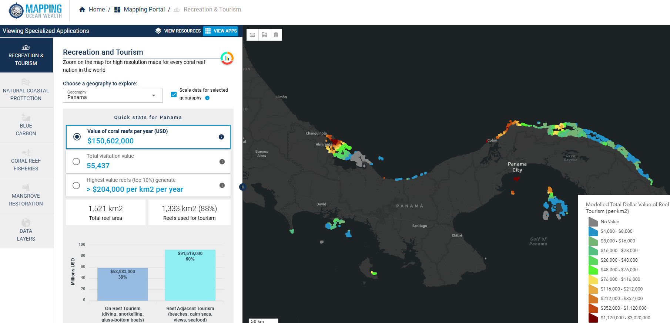
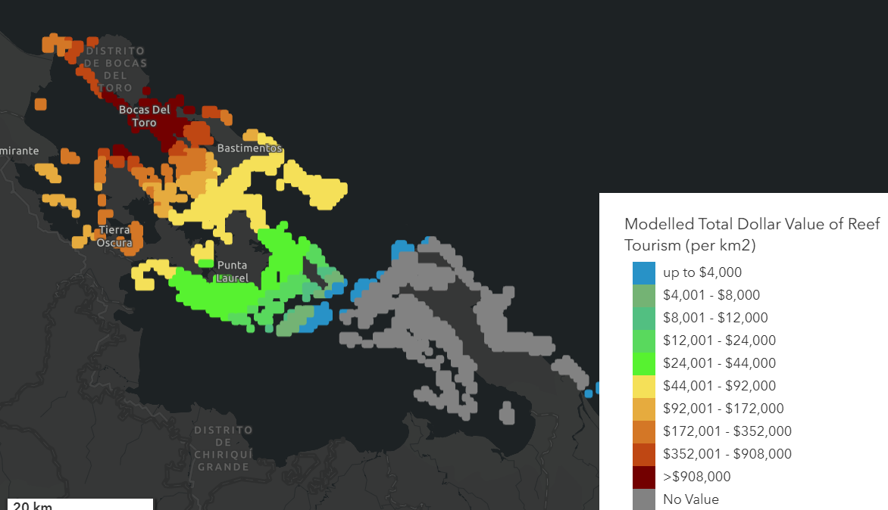
Resultados
Información disponible:
Atlas y Portales
Ocean Mapping Wealth

Slide 16
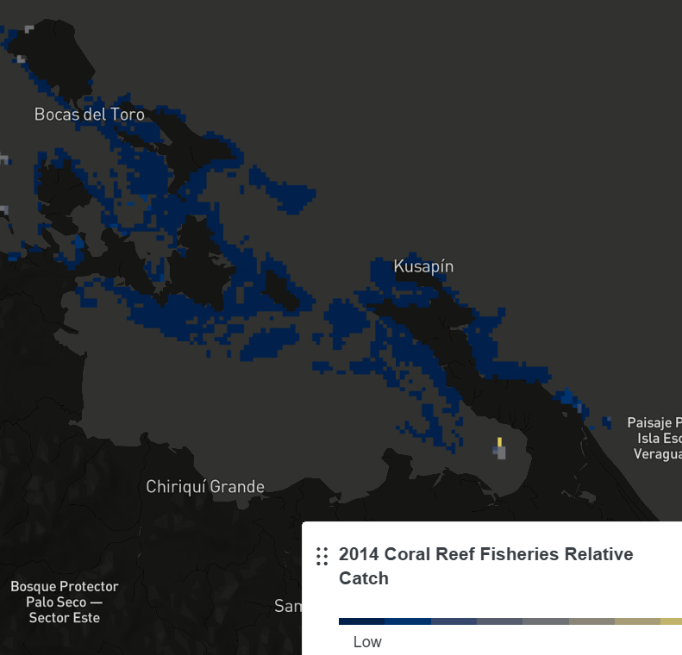
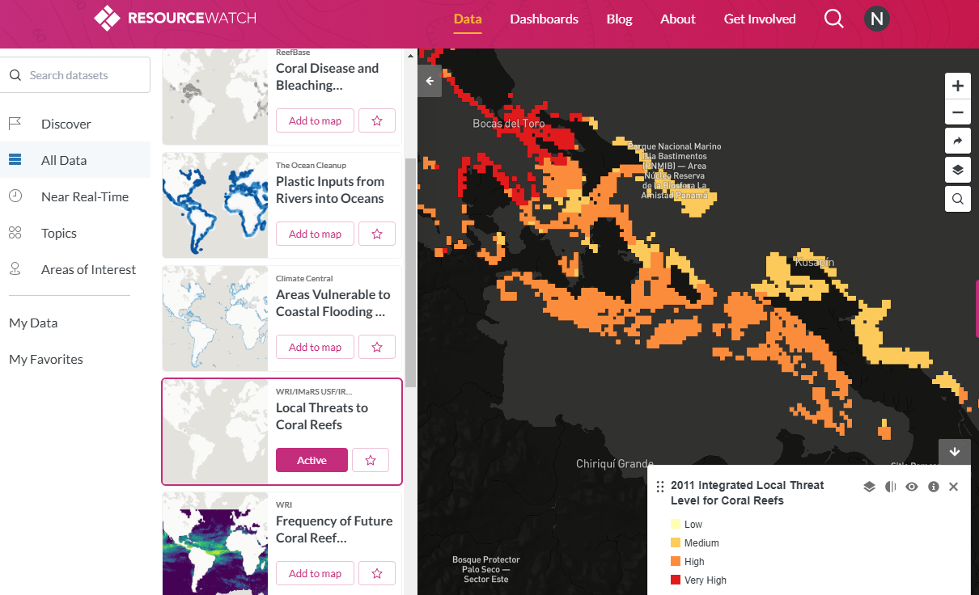
Resultados
Información disponible:
Atlas y Portales
Resource Watch

Slide 17
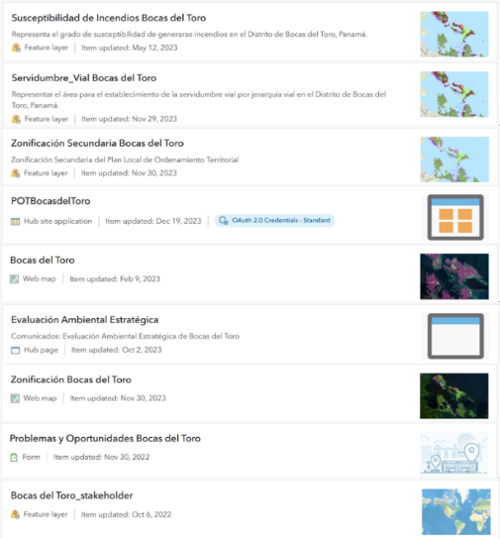
Resultados
Información disponible:
Atlas y Portales
ESRI
Ejemplos de capas espaciales en ESRI propiedad de la oficina del Plan de Ordenamiento Territorial de Panamá

Slide 18
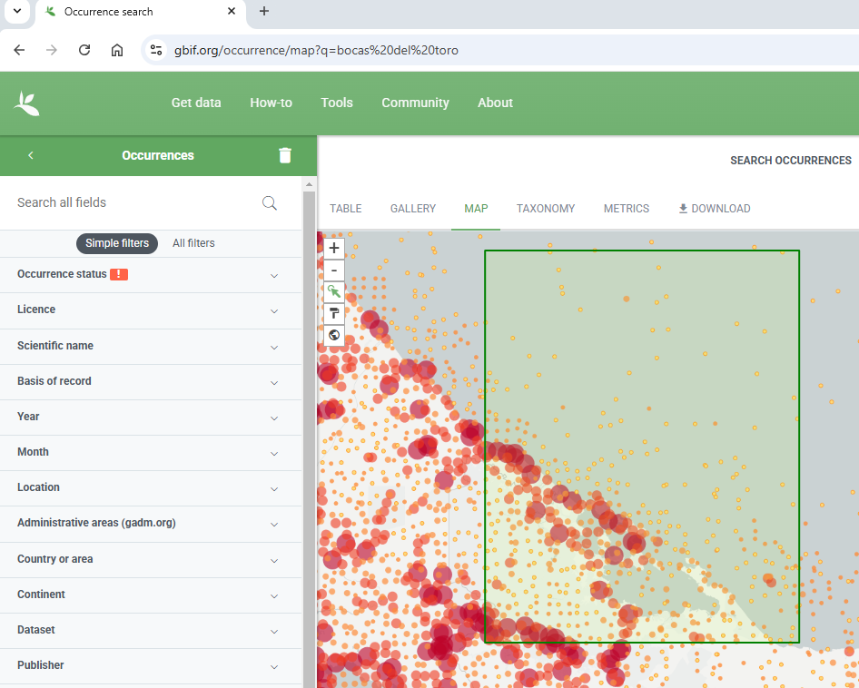
Resultados
Información disponible:
Atlas y Portales
Sistema Global de Información sobre Biodiversidad — GBIF

Slide 19
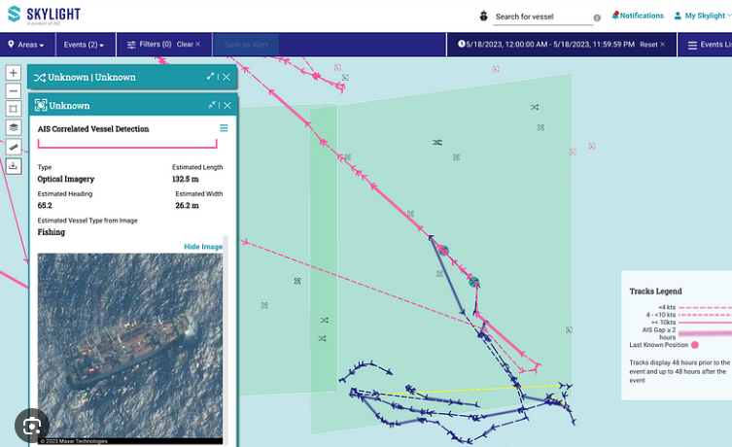
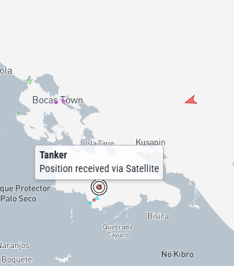
Resultados
Información disponible:
Atlas y Portales
Skylight
Marine Traffic

Slide 20
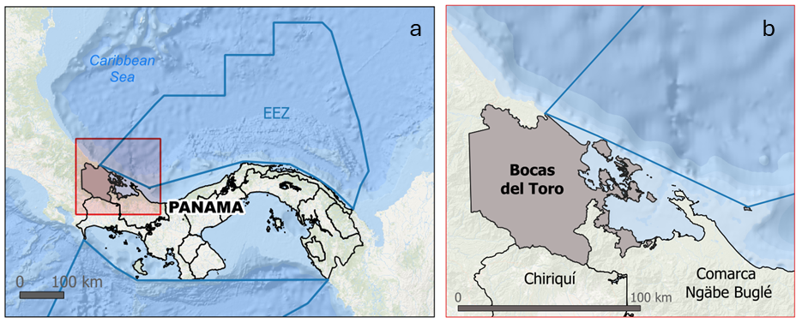
Resultados
Información disponible:
DATA | CAPAS | MAIN SOURCES
Marine Environment | Ambiente Marino
Boundaries | Límites | SINIA; ESRI; STRI GIS Data Portal, Atlas Ambiental de Panamá; Atlas Bocas del Toro
Country | Panamá
Administrative divisions | Provincia/Distrito/Corregimientos
Territorial Sea | Océano territorial
Exclusive economic zone | Zona económica exclusiva
Protected areas | Áreas protegidas
Watershed Units | Cuencas

Slide 21
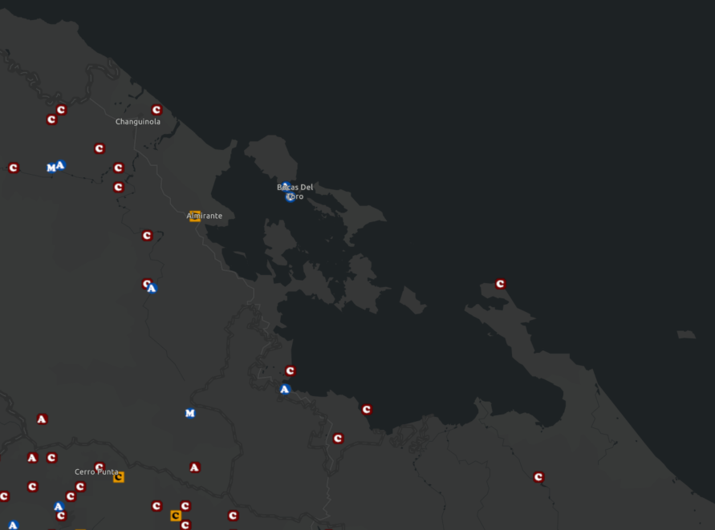
Resultados
Estaciones Meteorológicas
Información disponible:
STRI GIS Portal
DATA | CAPAS | MAIN SOURCES
Oceanographic conditions | Condiciones oceanográficas
Bathymetry | Batimetría | STRI website; STRI field station; Atlas de Bocas del Toro; ESRI; Resource Watch; Mapping Ocean Wealth; Atlas Ambiental Panamá; Atlas Bocas del Toro; Aviso+; Evaluación Ecorregiones Marinas Mesoamérica TNC-08; Bocas bathymetry map package
Sea surface temperature | Temperatura de la superficie del mar
Salinity | Salinidad
Currents | Corrientes oceanográficas
Nutrients | Nutrientes
Global tidal range | Rango global de mareas

Slide 22
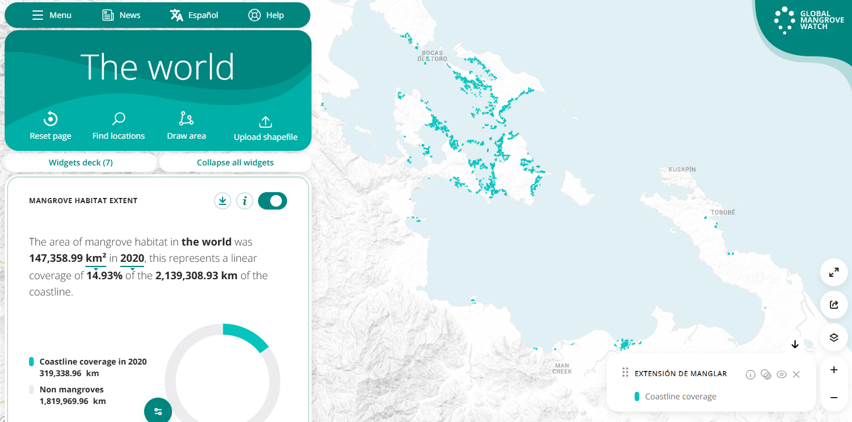
Extensión de Manglar
Resultados
Información disponible:
DATA | CAPAS | MAIN SOURCES
Marine Habitats | Hábitats Marinos
Coral reefs extent | Arrecifes de coral extensión | SINIA; ESRI; STRI GIS Data Portal; Atlas de Bocas del Toro; Allen Coral Atlas; Resource Watch; Mapping Ocean Wealth; Global Mangrove Watch, Atlas Ambiental Panamá; Atlas Bocas del Toro; Inventario Nacional de Humedales; Stewart et.al. 2022; Tiffany 2015; Guzman et.al., 1998; Guzman et.al., 2001; Guzman et.al., 2005; Kayes 2005; Thompson 2016; Shen 2016; Rodas, et.al., 2020; Seemann, et.al. 2014; Aronson et.al., 2014
Coral reef condition | Condición de los arrecifes de coral
Seagrass | Pastos marinos
Mangrove extent | Manglares
Salt marshes | Marismas
Swamps | Pantanos
Peatland (2018) | Turberas
Wetlands | Humedales

Slide 23
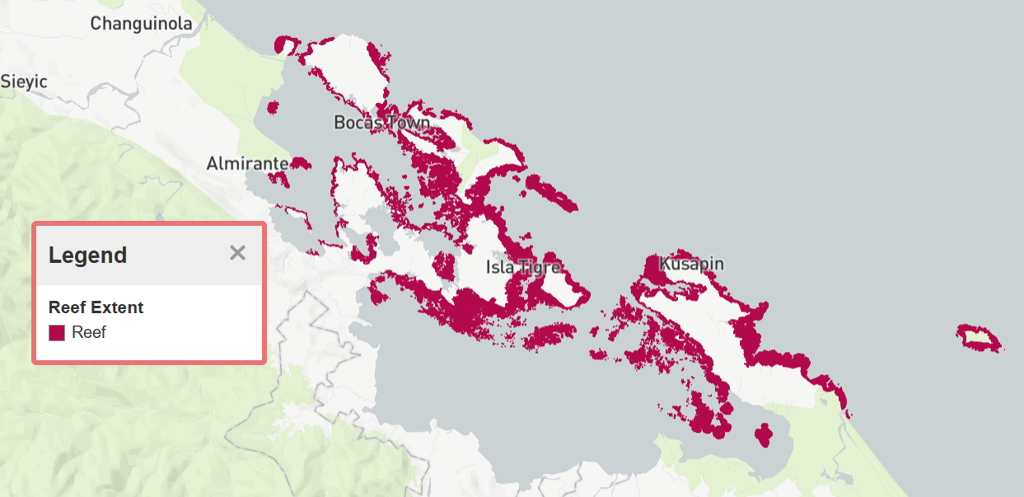
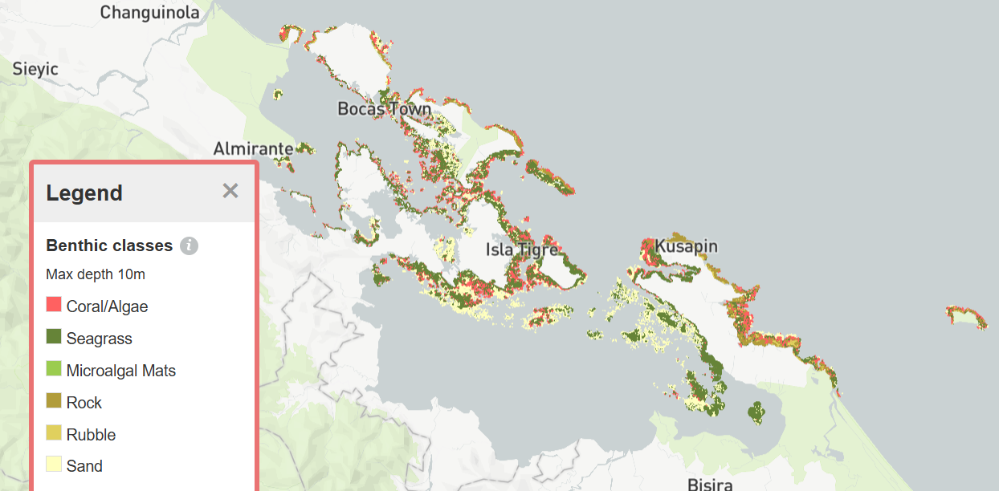
Resultados
The Allen Coral Atlas
Extensión de Manglar
https://allencoralatlas.org/
https://www.globalmangrovewatch.org/

Slide 24
Resultados
DATA | CAPAS | MAIN SOURCES
Species | Especies Marinas
Chlorophyl a | Clorofila a | Neo Nasa; Resource Watch; STRI field station; Cathalac
Fish species | Peces | Atlas de Bocas del Toro; Arocha et al., 2024; Gonzales Rodriguez, 2017; Liu 2018; Dominici and Wolff, 2005; Seemann, et.al. 2018
Sharks | Tiburones | Atlas de Bocas del Toro; Arocha et al., 2024; Gonzalez et.al., 2019; Collin 2005
Dolphins’ distribution | Delfines (distribución) | Atlas de Bocas del Toro; MiAmbiente; Lotzkat, et.al., 2010
Dolphin watching industry | Industria de observación de delfines | Barragán-Barrera, et.al., 2017; May-Collado, et. al., 2015; Lotzkat, et. al., 2010
Manatees | Manatíes | Atlas de Bocas del Toro; STRI; Reed 2017
Sea turtles nesting areas | Tortugas marinas (sitios de anidación) | Atlas de Bocas del Toro; MiAmbiente; STRI, INaturalist Parejo, et.al., 2025.
Sea turtles feeding grounds/migratory movements | Tortugas marinas (áreas alimentación/movimientos migratorios) | Meylan, et.al., 2013; Evans 2019; Guzman and Estevez, 2024; Pabon-Aldana, et.al., 2012

Slide 25
Resultados
DATA | CAPAS | MAIN SOURCES
Species | Especies Marinas
Sea cucumber distribution/abundance | Distribución/abundancia de pepino de mar | Atlas de Bocas del Toro; Merchan et.al., 2019
Star fish distribution/abundance | Distribución y abundancia de estrellas de mar | Atlas de Bocas del Toro; Guzman and Guevarra, 2002
Sponges’ distribution | Distribución de esponjas | Diaz 2005; Easson, et.al. 2015
Sea slugs’ distribution/identification | Distribución/identificación babosa marina | Goodheart, et.al., 2016; Neill, et.al., 2024
Spiny lobster distribution | Distribución de langostas | Atlas de Bocas del Toro; Arocha et al., 2024; Guzman and Tewfik, 2004
Sea lion (invasive) | Pez león (invasor) | Unión de pescadores artesanales bocatoreños (Almirante); ARAP
Sargassum | Sargazo | Atlantic Ocean Watch
Coral diseases/issues | Enfermedades/problemas de los arrecifes de coral | Mapping Ocean Wealth; Resource Watch; Li and Reidenback, 2014; Altieri, et.al., 2017; Berry, et.al., 2013

Slide 26
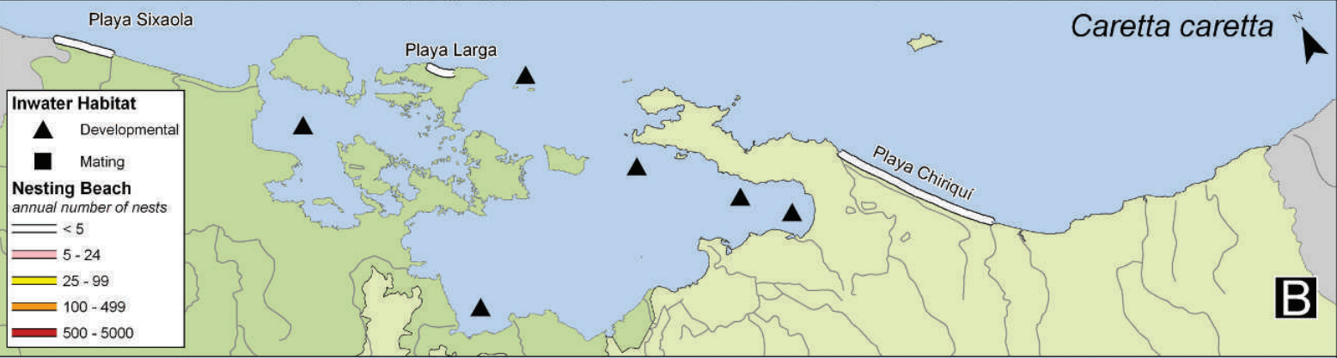
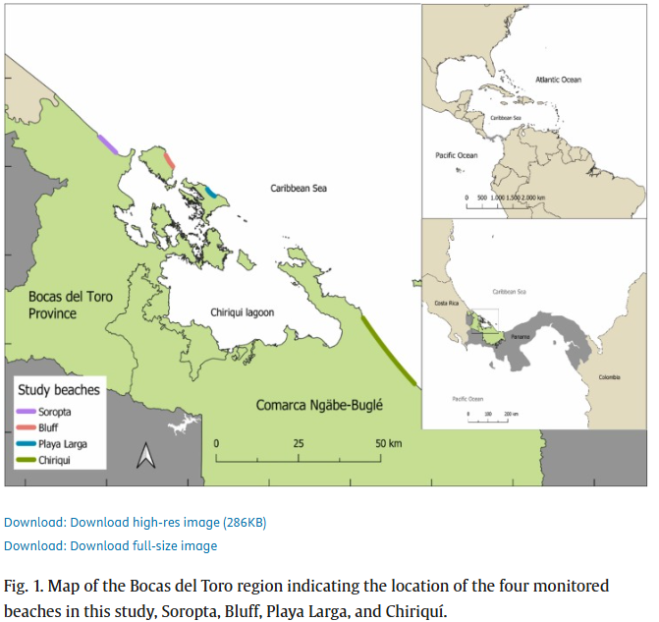
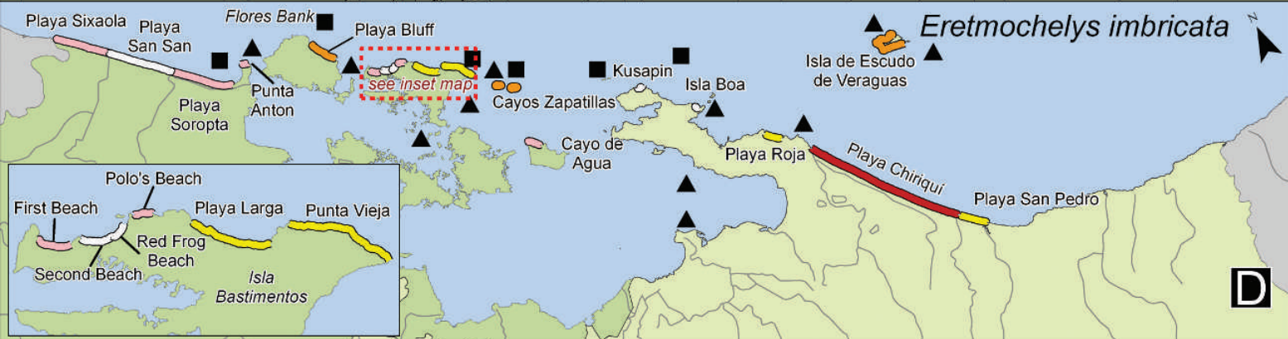
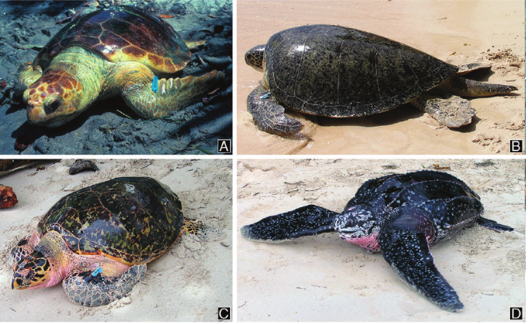
Tendencia de la población anidadora de la tortuga baula en la provincia de Bocas del Toro y la Comarca Ngäbe-Buglé, Panamá para el período 2002-2022.
Tortugas Marinas de la Provincia de Bocas del Toro y la Comarca Ngo¨be-Bugle´, República de Panamá
Meylan, A. B., Meylan, P. A., & Espinosa, C. O. (2013). Sea turtles of Bocas del Toro province and the comarca Ngöbe-Buglé, Republic of Panamá. Chelonian Conservation and Biology, 12(1), 17-33.
Parejo, S. G., Piacenza, S. E., García, R., Ordóñez, C., & Valverde, R. A. (2025). Nesting population trend of the leatherback sea turtle in Bocas del Toro province and Comarca Ngäbe-Buglé, Panama for the period 2002–2022. Global Ecology and Conservation, 57, e03415.

Slide 27
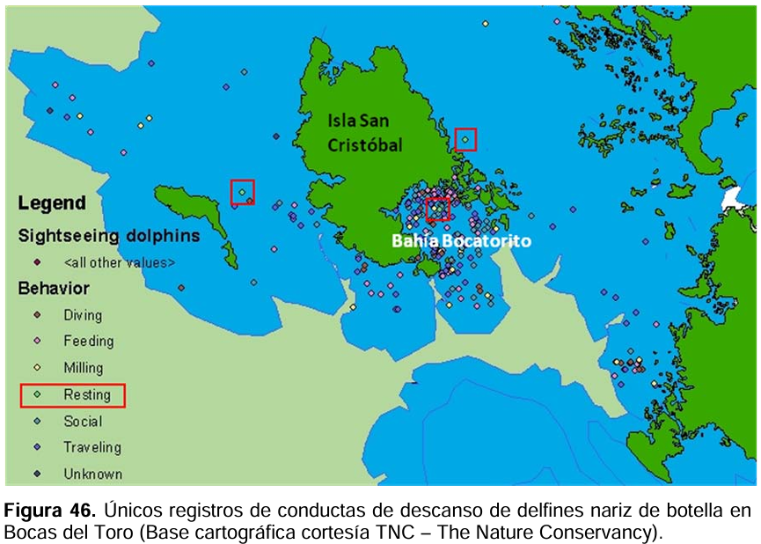
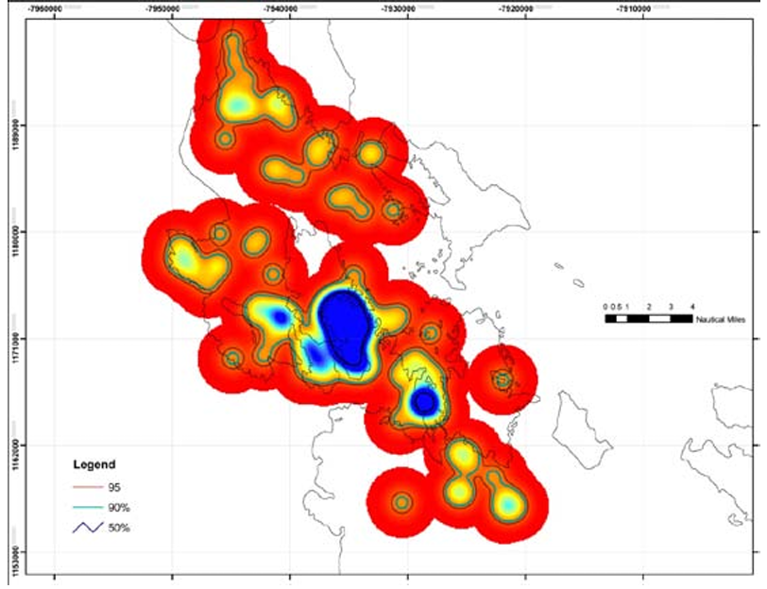
Distribución y uso de hábitat del delfín nariz de botella (tursiops truncatus) en Bocas del Toro, Costa Caribe de Panamá.
Figura 24. Distribución del delfín nariz de Botella (análisis de densidad)
Lotzkat, S., Stadler, L., Carrizo, A., Hertz, A., & Kohler, G. (2010). Notes on the easternmost population of Diploglossus bilobatus (Squamata: Anguidae) in Veraguas, Panama. Salamandra, 46(1), 59-62.

Slide 28
DATA | CAPAS | MAIN SOURCES
Human activities | Actividades humanas
Maritime routes | Rutas marítimas (conocimiento local) | Atlas de Bocas del Toro; Global Fishing Watch; Skylight; Marine traffic; local maps at tourism operators
Commercial shipping lanes | Rutas de navegación comercial | Resource Watch
Fishing areas | Zonas de pesca | ARAP; Atlas de Bocas del Toro
Vessels distribution (based on AIS, SAR) | Distribución de embarcaciones (basado en AIS, SAR) | Skylight
Diving sites | Sities de buceo | Atlas de Bocas del Toro; Local maps at diving operators
Aids to navigation | Ayudas para la navegación | AMP; Atlas de Bocas del Toro
Buoys | Boyas | AMP; Atlas de Bocas del Toro
Landing sites/marinas/ports | Sitios de anclaje, marinas, y/o puertos | ARAP; AMP; Atlas de Bocas del Toro
Coral reef fisheries relative catch (2014) | Capturas relativas de las pesquerías de arrecifes de coral | Resource Watch; Atlas de Bocas del Toro
Mariculture sites | Compañías de Maricultura | ARAP; Bocas Mariculture; Dyer Aqua

Slide 29
DATA | CAPAS | MAIN SOURCES
Human activities | Actividades humanas
Modeled Fish Catch from the World's Coral Reefs | Captura de peces modelada de los arrecifes de coral del mundo | Mapping Ocean Wealth
Vessel and fishing statistics | Estadística de pesquería y registro de embarcaciones | ARAP; AMP
Captain licenses | Licencias para capitanes | AMP
Fishing licenses | Licencias de pesca | ARAP
Water tourism sites | Sitios de turismo acuático | Atlas de Bocas del Toro; Local maps at tourism operators
Value of coral reef tourism (2013) | Estimaciones del valor del turismo por arrecifes de coral | Resource Watch
Coral Reef Tourism Value and visitation | Estimaciones del valor y visitación en dólares de los arrecifes de coral para el sector turístico | Mapping Ocean Wealth
Tourism statistics | Estadísticas de turismo | Autoridad de Turismo de Panamá
Underwater archaeological sites | Sities arqueológicos subacuáticos | PANAMAR, 2021
Inspection reports | Reportes de inspecciones | AMP

Slide 30
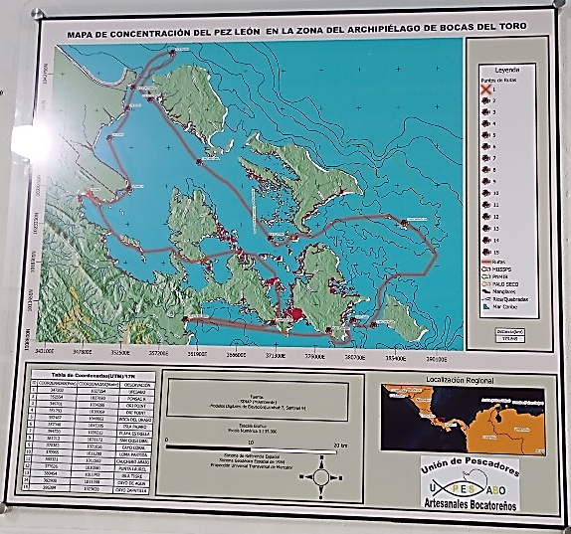
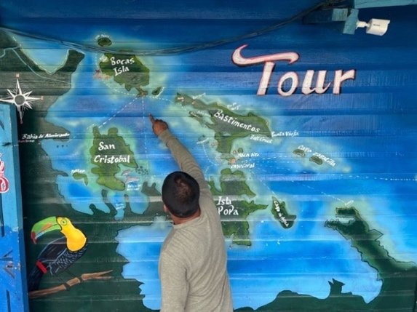
Conocimiento Local
Transporte de turismo marítimo Torres, S.A.
Miembros de la Unión de Pescadores Artesanales Bocatoreños (UPESABO) documentaron la distribución del pez león en el Archipiélago de Bocas del Toro. En sus instalaciones se colocó una versión de póster enmarcada del mapa.

Slide 31
Resultados
DATA | CAPAS | MAIN SOURCES
Climate Adaptation/Hazards | Adaptación climática/gestión de Riesgo
Susceptibility to Coastal Flooding in Bocas del Toro | Susceptibilidad a inundación costera en Bocas del Toro | Dirección de Cambio Climático del Ministerio del Ambiente; SINIA Atlas de Bocas del Toro; Atlas Ambiente República de Panamá; Instituto de Meteorología e Hidrología de Panamá
Rainfall deficit | Déficit de lluvias
Precipitation | Precipitación
Analysis of sea level rise in Isla Colon, Bocas del Toro | Análisis de aumento de nivel del mar en Isla Colón, Bocas del Toro | Ciniglio et. al. 2021; Grajales, et.al. 2022
Relative value of coral reef shoreline protection (2014) | Valor relativo de la protección de la costa de los arrecifes de coral (2014) | Resource Watch Atlas de Bocas del Toro, Atlas Ambiente República de Panamá
Landslide susceptibility | Susceptibilidad a deslizamientos de tierra
Predicted soil erosion prevalence (2020) | Prevalencia prevista de la erosión del suelo (2020)
Cumulative climate impacts on marine ecosystems (2017) | Impactos climáticos acumulativos en los ecosistemas marinos (2017)
Number of people avoiding damage from flooding per decade | Número de personas que evitan los daños causados por las inundaciones por década | Mapping Ocean Wealth; Atlas de Bocas del Toro; Atlas Ambiente República de Panamá
Economic values (GDP - PPP) protected from flooding per decade | Valores económicos (PIB - PPA) protegidos de las inundaciones por década | Mapping Ocean Wealth

Slide 32
DATA | CAPAS | MAIN SOURCES
Climate Adaptation/Hazards | Adaptación climática/gestión de Riesgo
Fringing reefs providing protection to infrastructure/NTL | Importancia relativa de los arrecifes en la defensa de infraestructura contra inundaciones | Mapping Ocean Wealth
InVEST Hazards – Wind and Wave Index | Peligros InVEST – Índice de viento y olas | Mapping Ocean Wealth
Seasonal hypoxia and temperature inversions | Hipoxia estacional e inversiones de temperatura | Adelson, et.al., 2022
Climate and hydrological factors affecting variation in Chlorophyll concentration and water clarity | Factores climáticos e hidrológicos que afectan la variación en la concentración de clorofila y la claridad del agua | Collin, et.al. 2009
Impact of water runoff on marine environment | Impacto de la escorrentía de agua en el medio marino | |D’Croz, et.al., 2005; Pedersen, et.al. 2024;
Fire Susceptibility in Bocas del Toro | Susceptibilidad de incendios in Bocas del Toro | POT Atlas de Bocas del Toro, Atlas Ambiente República de Panamá
Global estimate of river plastic discharge into the world’s oceans for 2010 | Estimación mundial de la descarga de plástico en los océanos del mundo para 2010 | Resource Watch; Barragan-Barrera, et.al. 2024; Rhodes 2018
Mercury assessment on sharks | Evaluación de mercurio en tiburones
Total suspended matter | Materia total en suspensión
Water treatment plants in operation | Plantas de tratamiento de agua en funcionamiento | ESRI

Slide 33
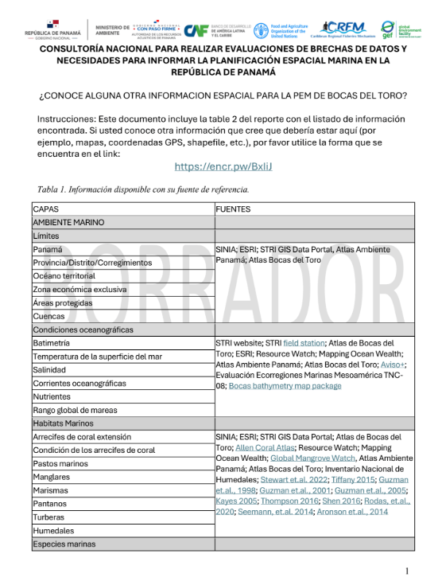
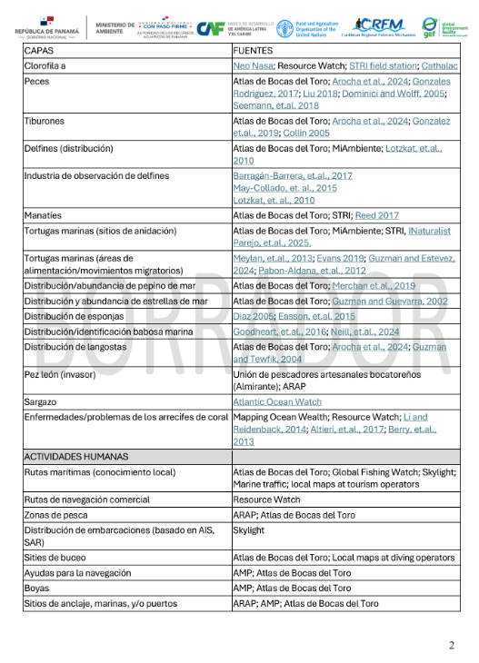
Forma para enviar información:
https://encr.pw/BxIiJ
La fecha limite para enviar sugerencias es 7 de mayo 2025
Tabla 2: información disponible para informar PEM:
https://rb.gy/g216ad

Slide 34




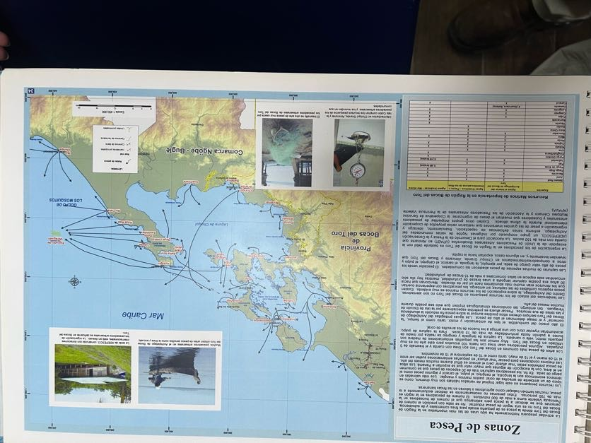
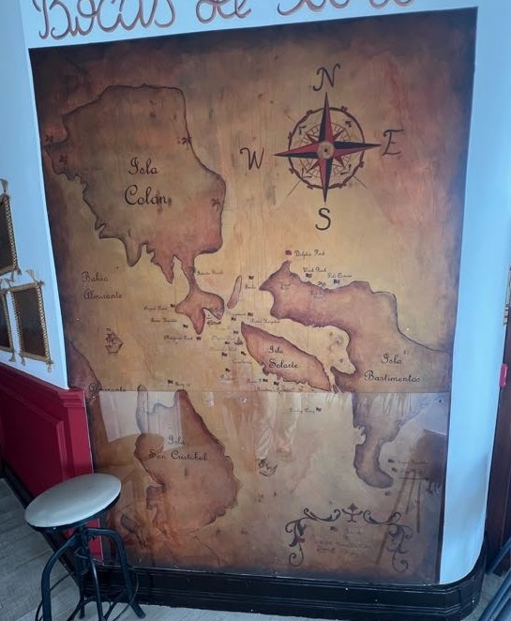
Resultados — Principales vacíos de información para informar PEM
La información (formato espacial) es limitada, fue producida con diferentes propósitos, a diferentes escalas, resoluciones y periodos…
Zonas de pesca
(Atlas Bocas del Toro, 2008)
Mapeo
Participativo
Atlas y Portales
Estudios
científicos
Áreas de pesca
Rutas marítimas
Hábitats marinos
Especies marinas relevantes
Áreas recreativas acuáticas
Areas de conflicto
Sitios culturales o comunitarios
Valor económico
Entre otros…
Sitios de buceo

Slide 35
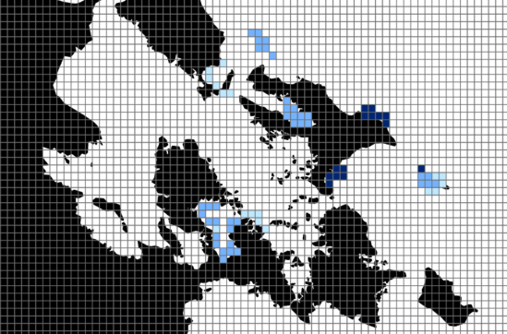


Isla Colon
Almirante
Bastimento
Isla
Cristóbal

Slide 36
Isla Colon
Almirante
Bastimento
Isla
Cristóbal

Slide 37
Isla Colon
Almirante
Bastimento
Isla
Cristóbal

Slide 38
Isla Colon
Almirante
Bastimento
Isla
Cristóbal

Slide 41
Resultados — Necesidades de información para informar PEM
Actividad 2
Analicemos las tablas de necesidades de datos y proporcionemos comentarios según sea necesario.
¿Hay alguna otra capa espacial que crea que debería incluirse en esta lista?
¿Hay algún comentario relacionado con la prioridad otorgada para cada capa?
¿Quiénes son los socios para recopilar estos datos (sinergias para mejorar el catálogo de datos actuales)?

Slide 42
Resultados — Necesidades de información para informar PEM
INFORMACIÓN DE PESCA Datos de distribución/localización: Pesca en pequeña escala Pesca recreativa Pesca comercial Áreas de conflicto de usuarios Sitios de buceo para especies comerciales (por ejemplo, langosta) Sitios de amarre de embarcaciones Marinas Localización de denuncias Maricultura (actuales) Maricultura (áreas potenciales) Datos estadísticos: Características de los buques pesqueros (# de buques registrados por año/licencias de capitán) Producción estimada de peces marinos para peces artesanales y langosta espinosa (peso y valor) Datos socioeconómicos de la pesca (edad y sexo de los pescadores) Los diferentes colores indican la prioridad de la recopilación de datos: la prioridad alta es el rojo, la prioridad media es el verde y la prioridad baja es el morado. | Situación actual de los datos: Los datos solo están disponibles para ciertas capas, como los sitios de buceo y la pesca en pequeña escala, pero deben actualizarse y desarrollarse utilizando una escala espacial coherente. Métodos de toma de datos: Para obtener más información para la evaluación de referencia podría emplearse una metodología de mapeo participativo. A medida que avanza la PEM, se podrían utilizar otros métodos con mayor resolución espacial (por ejemplo, modelos de distribución y sistema espaciales de seguimiento de embarcaciones que tengan alcance en la región de Bocas del Toro). Los datos satelitales podrían utilizarse para estimar la ubicación de características de tamaño mediano o grande. Sin embargo, los eventos deben ser verificados. Los datos estadísticos de pesca deben utilizar datos de informes oficiales. Socios para la recopilación de datos: MiAmbiente ARAP AMP SINIA Universidades Cooperativas /Asociaciones

Slide 43
Resultados — Necesidades de información para informar PEM
INFORMACIÓN DE HÁBITATS/ESPECIES Datos de distribución/localización: Arrecifes de coral Pastos marinos Manglares Marismas Pantanos Turberas Hábitats degradados (ej., blanqueamiento de corales, perdida de pastos marinos, etc.) Peces Áreas de alta biodiversidad Áreas de cría Langostas Tortugas marinas (playas de anidación, áreas de alimentación/descanso) Delfines Manatíes Pepinos de mar Estrellas de mar Especies invasoras (ej., pez león, sargazo, estrellas de mar) Los diferentes colores indican la prioridad de la recopilación de datos: la prioridad alta es el rojo, la prioridad media es el verde y la prioridad baja es el morado. | Situación actual de los datos: Información generalizada sobre las capas de hábitat (arrecifes de coral y manglares) está disponible a diferentes escalas temporales y espaciales. Los datos sobre la distribución y abundancia de la mayoría de las especies marinas son escasos, no actualizados y específicos del sitio de estudio. Métodos de toma de datos: La información actual podría utilizarse para la evaluación de referencia. Para realizar análisis adicionales se necesitarían datos de mayor resolución de los sistemas de vigilancia. También podría emplearse una metodología de mapeo participativo durante la evaluación de referencia. A esto le podría seguir la realización de estudios específicos. Socios para la recopilación de datos: MiAmbiente SINIA Universidades Cooperativas /Asociaciones

Slide 44
Resultados — Necesidades de información para informar PEM
INFORMACIÓN OCEANOGRÁFICA Datos de distribución/localización: Batimetría Concentración de clorofila a Nutrientes Corrientes oceánicas Vientos dominantes Salinidad Temperatura de la superficie del mar pH Disolver el oxígeno Acidificación de los océanos Cambios de temperatura de la superficie del mar Cambios en las mareas y las olas Los diferentes colores indican la prioridad de la recopilación de datos: la prioridad alta es el rojo, la prioridad media es el verde y la prioridad baja es el morado. | Situación actual de los datos: Las imágenes satelitales proporcionan gran parte de estos datos, aunque la escala suele ser tosca. Métodos de toma de datos: La información actual podría utilizarse para la evaluación de referencia. Para realizar análisis adicionales se necesitarían datos de mayor resolución de los sistemas de vigilancia. También podría emplearse una metodología de mapeo participativo durante la evaluación de referencia. A esto le podría seguir la realización de estudios específicos. Socios para la recopilación de datos: MiAmbiente SINIA Dirección de Cambio Climático Universidades Cooperativas /Asociaciones

Slide 45
Resultados — Necesidades de información para informar PEM
INFORMACIÓN TURÍSTICA Datos de distribución/localización: Distribución de los turistas Zonas de deportes acuáticos Zonas de buceo y snorkel Sitios de destino (en el agua) Estadísticas turísticas (pasajeros por aeropuerto, propósito del viaje, gasto, etc.) Visitante por resort y tipo de alojamiento Número de operadores turísticos por actividades (por ejemplo, visitas turísticas, snorkel, buceo, etc.) Los diferentes colores indican la prioridad de la recopilación de datos: la prioridad alta es el rojo, la prioridad media es el verde y la prioridad baja es el morado. | Situación actual de los datos: Las empresas de turismo y transporte acuático generalmente muestran mapas de destinos turísticos y/o o sitios de buceo en sus instalaciones en paredes o pancartas. Sin embargo, las capas digitalizadas deben actualizarse para su uso en un proceso PEM. El país recopila estadísticas de turismo. Existe la oportunidad de sugerir o recopilar información estadística local adicional para el proceso de PEM. Métodos de toma de datos: Podría emplearse una metodología de mapeo participativo durante la evaluación de referencia para recopilar datos sobre las distribuciones y/o sitios importantes. A medida que avanza la PEM, se podrían utilizar otros métodos con mayor resolución espacial (por ejemplo, modelos de distribución y sistema de seguimiento de embarcaciones). También deben utilizarse estadísticas nacionales anuales de turismo y recreación. Socios para la recopilación de datos: MiAmbiente SINIA Autoridad de Turismo de Panamá Universidades

Slide 46
Resultados — Necesidades de información para informar PEM
INFORMACIÓN DE TRANSPORTACIÓN Datos de distribución/localización: Distribución de grandes buques (AIS) Ubicación de los puertos Ayudas a la navegación Boyas Obstáculos y naufragios Los diferentes colores indican la prioridad de la recopilación de datos: la prioridad alta es el rojo, la prioridad media es el verde y la prioridad baja es el morado. | Situación actual de los datos: El AIS de los grandes buques proporciona cierta información. Los datos actuales (por ejemplo, ayudas a la navegación, boyas, etc.) deben actualizarse y verificarse. Métodos de toma de datos: Utilizando el sistema de seguimiento de embarcaciones proporcionado por el sistema de identificación automática (AIS). Esta información ya está disponible. Sin embargo, es importante verificarla y mantenerla actualizada mediante la verificación en el campo. Socios para la recopilación de datos: MiAmbiente SINIA AMP

Slide 47
Resultados — Necesidades de información para informar PEM
OTRA INFORMACIÓN RELEVANTE Datos de distribución/localización: Infraestructura del fondo marino (cables, tuberías, etc.) / Infraestructura marina (cables, pipas, etc.) Contaminación (vertidos agrícolas, residuos plásticos y sólidos, etc.) Zonas costeras de riesgo de peligro (evaluaciones de vulnerabilidad) Los diferentes colores indican la prioridad de la recopilación de datos: la prioridad alta es el rojo, la prioridad media es el verde y la prioridad baja es el morado. | Situación actual de los datos: Se dispone de datos desactualizados específicos para las áreas de estudio. Métodos de toma de datos: Realización de estudios específicos. Mejorar la comunicación interna de las agencias y el mecanismo de intercambio de datos relacionados con las operaciones militares y la infraestructura relacionada con la defensa costera y la aplicación de la ley marítima, según lo permitan las políticas de seguridad nacional. Socios para la recopilación de datos: MiAmbiente SINIA AMP Dirección de Cambio Climático Servicio Nacional Aeronaval

Slide 48

Curso de Capacitación para PEM
Actividad 3
¿Tienen alguna recomendación para cursos de formación sobre el tema de PEM?
1.

Slide 49

RECOMENDACIONES — Levantamiento de información
Comunidades indígenas
Maricultores
Mapeo Participativo: es una metodología que permite a comunidades locales participar activamente en la creación de mapas que reflejan su conocimiento, uso del territorio, problemáticas y aspiraciones. Este se construye desde la experiencia y perspectiva de los propios habitantes del lugar.
Científicos
Actores locales
Técnicos
Operadores turísticos
ONGs
El mapeo participativo también ayuda a involucrar a las partes interesadas en las primeras etapas del proceso de PEM
Pescadores
Mapeo participativo
Transportistas marítimos
Otros actores
Gobierno
Es esencial seguir las pautas de protección social, ambiental e inclusión de género, tratando a pescadores y comunidades como socios en la gestión de recursos marinos. Valorar su conocimiento tradicional y sus opiniones, comunicando claramente los intereses sobre la biodiversidad, y mantener un compromiso constante con la participación local.
Se recomienda asociarse con centros académicos y ONG para recopilar datos específicos, mejorando la evaluación de referencia.

Slide 50


RECOMENDACIONES — Análisis de PEM
ESRI tiene el software líder que permite capturar, gestionar, analizar, visualizar y compartir información geoespacial, es decir, datos relacionados con ubicaciones en la superficie terrestre. Muchas organizaciones ya utilizan sus productos.
El gobierno de Panamá debería buscar negociar el acceso a la licencia ESRI (por ejemplo, ArcGIS, dahsboards, etc.)para sus agencias principales en PEM.
Se sugiere el uso de software especializado como Marxan.
Este programa, utilizado a nivel mundial, gestiona soluciones de planificación complejas y evalúa el impacto de diferentes escenarios, complementándose con análisis espaciales en software SIG como ArcGIS Pro y QGIS.
Riesgo promedio: 12.55
Riesgo bajo
Riesgo alto
Conteo: 113
Min: 0.002
Max:94.08
Suma:1418
Media:12.56
Desv. Std.:16.04
Unidades de planificación

Slide 51

RECOMENDACIONES — Desarrollo de capacidades e intercambio de información
Panamá tiene experiencia en el desarrollo de proyectos terrestres y las agencias gubernamentales cuentan con técnicos calificados y recursos necesarios como equipos informáticos y software.
El personal en la mayoría de las agencias es limitado y gestiona múltiples proyectos.
Idealmente, un equipo de PEM incluiría un gerente de proyecto, un especialista en SIG, un ecólogo marino, un especialista en participación de grupos de interés y comunicaciones, un experto en políticas y legal, un especialista en tecnología de la información, un economista y técnicos de campo o recolectores de datos.
El proceso de PEM debe diseñarse e implementarse con la
asistencia de un comité asesor técnico multisectorial.
Panamá ha desarrollado el Sistema Nacional de Información Ambiental (SINIA) para facilitar el acceso de la información. La colaboración con el equipo de SINIA ofrece la oportunidad de crear y probar herramientas de PEM dentro de la plataforma, comenzando con Bocas del Toro y potencialmente extendiéndose a otras iniciativas de PEM en el país.

Slide 52

Agenda
PLANIFICACIÓN ESPACIAL MARINA
Análisis de la información existente, carencias y requerimientos de datos
Archipiélago de Bocas del Toro
Gracias
Dr. Nancy Montes
nancymontes@gmail.com

